Slide 1

Autor*innen:
Andreas Bohner (HBLFA Raumberg-Gumpenstein)
Michael Englisch (BFW)
David Kessler (BFW)
Ernst Leitgeb (BFW)
Rainer Reiter (BFW)
Sigrid Schwarz (ÖBG)
Layout: Rainer Reiter (BFW)
Druck: Print Alliance HAV Produktions GmbH, Bad Vöslau
Inhaltliche Fragen:
Dr. Andreas Bohner, HBLFA Raumberg-Gumpenstein andreas.bohner@raumberg-gumpenstein.at
8952 Irdning-Donnersbachtal, Raumberg 38

Slide 2
Das Layout und die Seitenangaben in dieser Präsentation beziehen sich auf das Ringbuch-Format des Bodenfächers.
Die Inhalte sind ident mit dem Fächer-Format;
die Seitenzahlen können sich zum Teil unterscheiden.

Slide 3


Slide 4
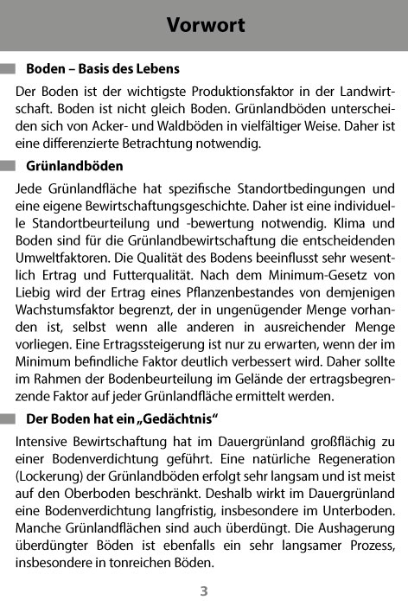
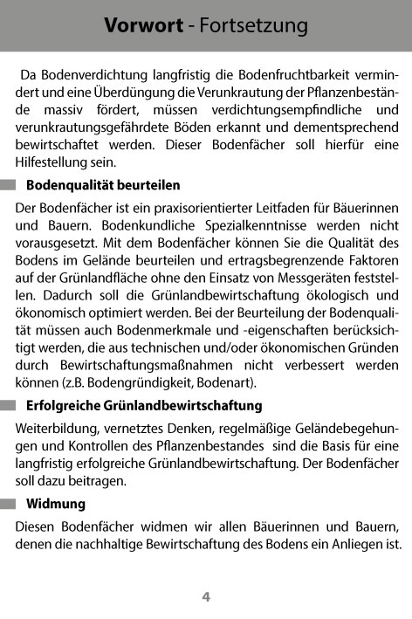

Slide 5
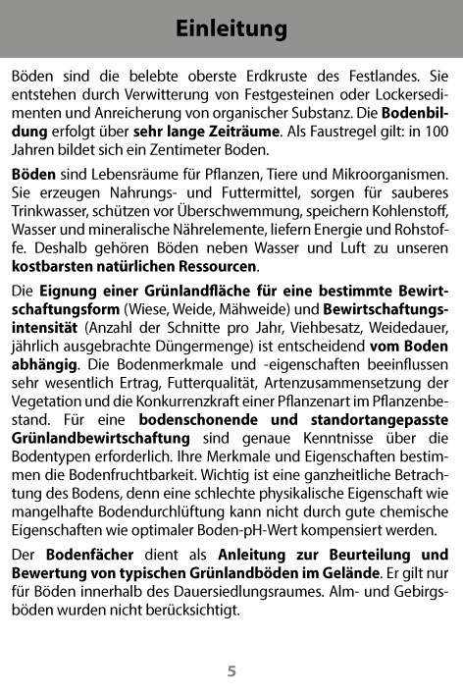
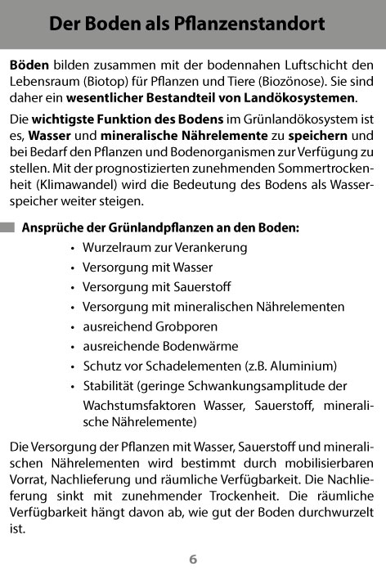

Slide 6
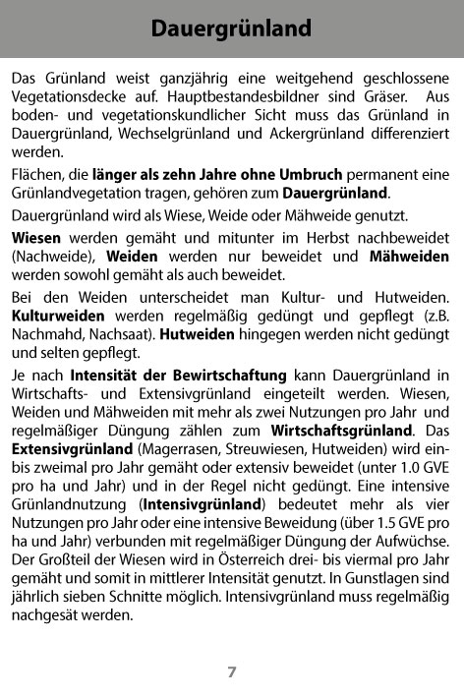
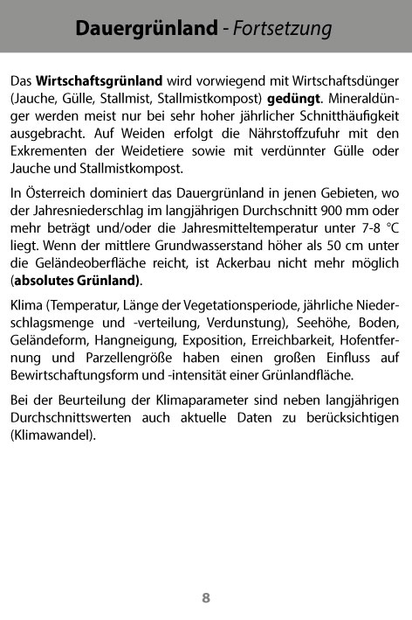

Slide 7
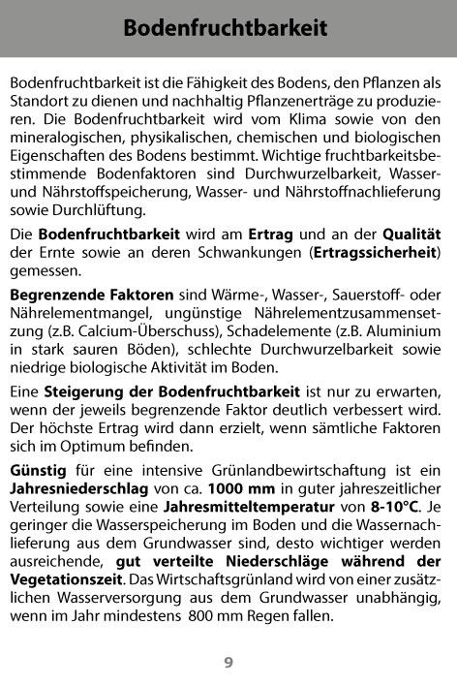
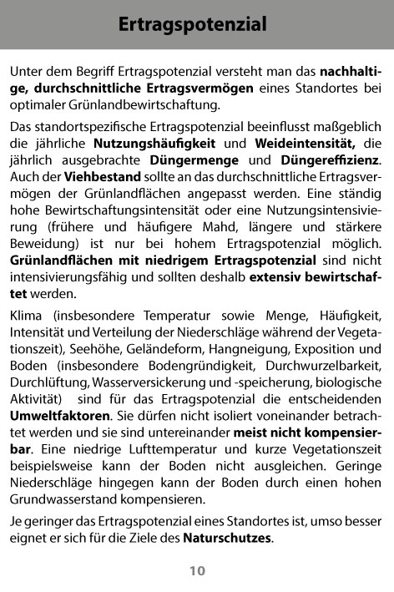

Slide 8
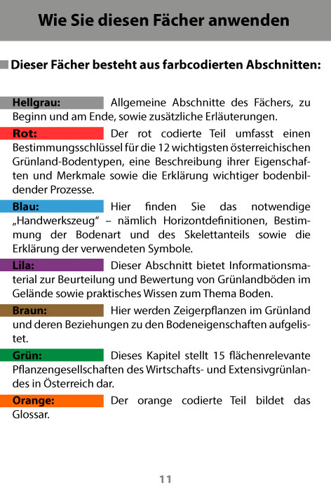
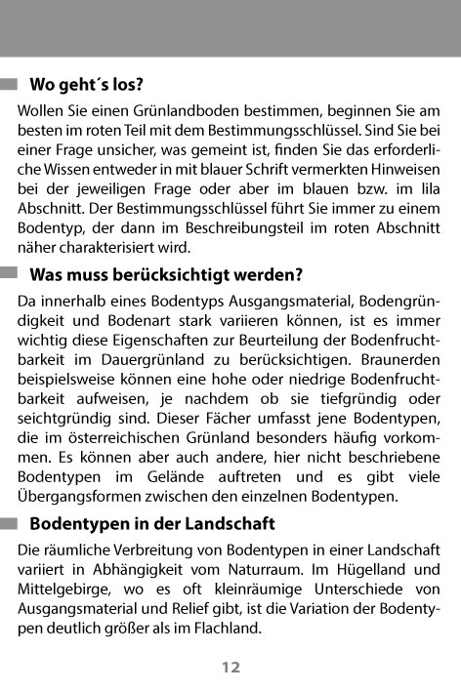

Slide 9
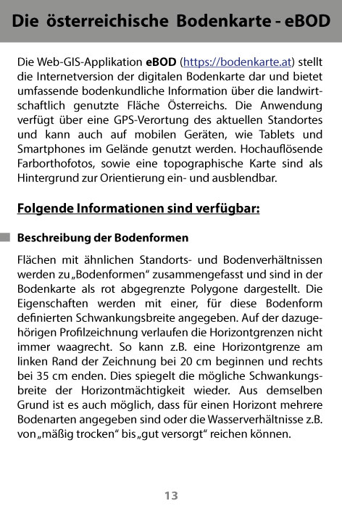
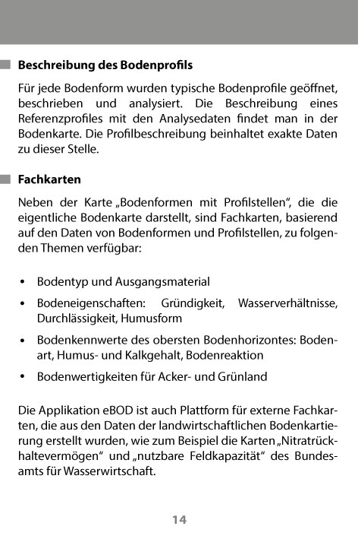

Slide 10
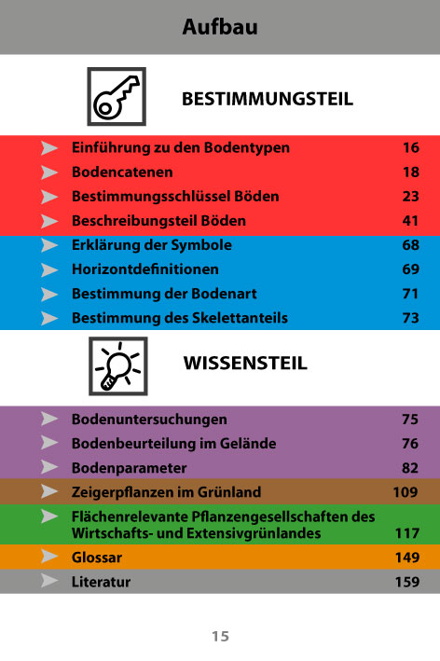
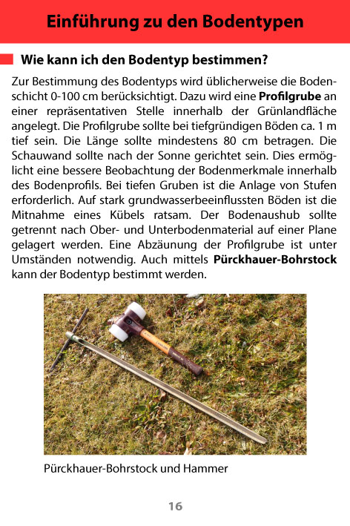

Slide 11
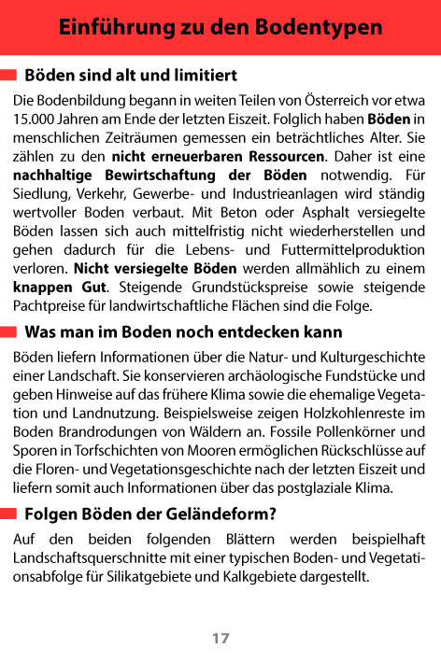
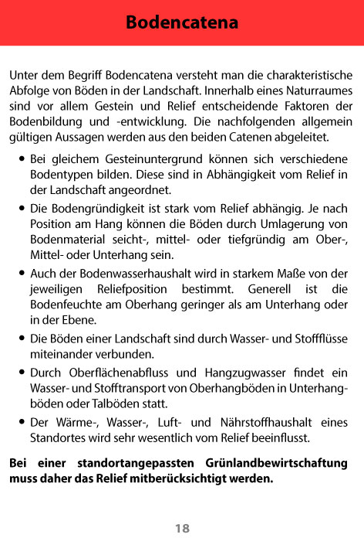

Slide 12
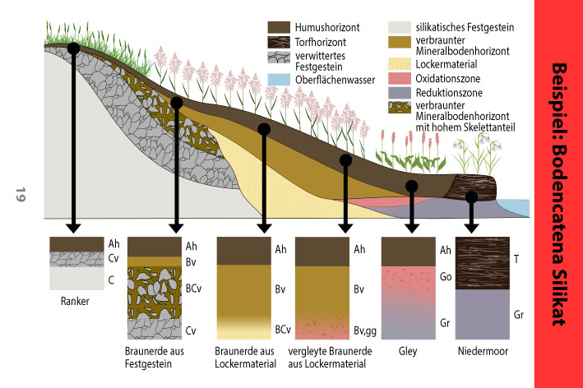
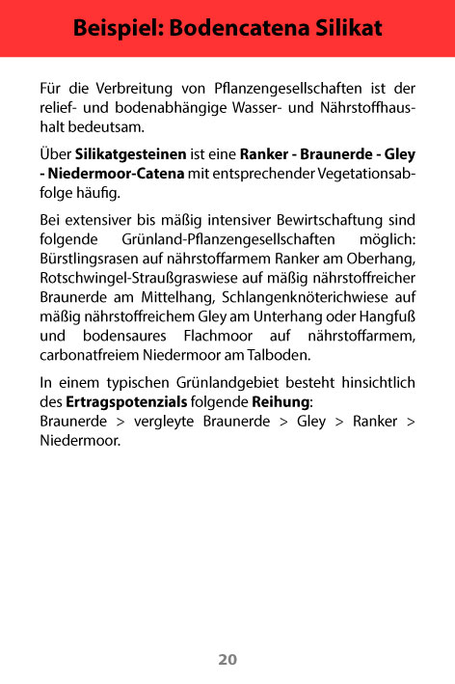

Slide 13
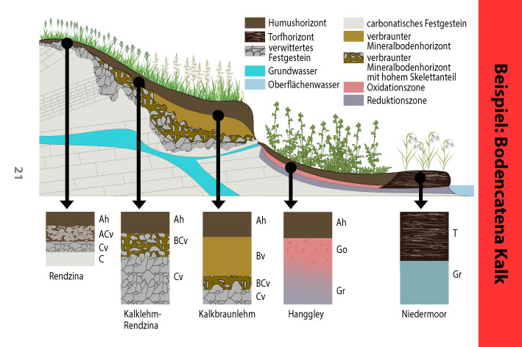
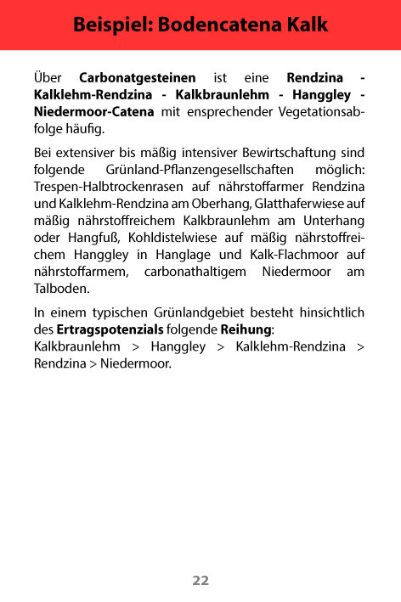

Slide 14
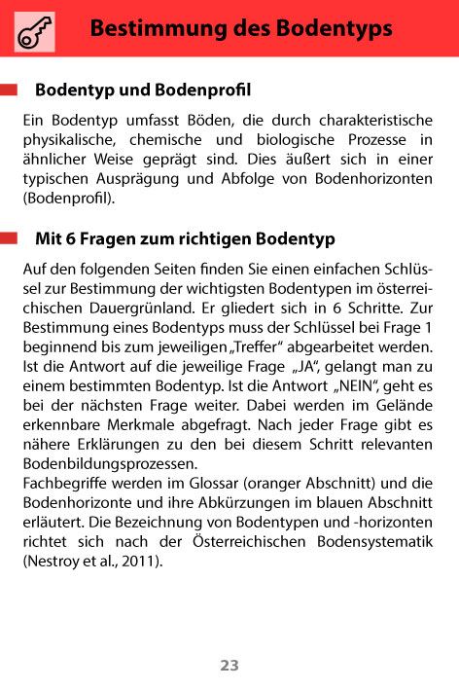
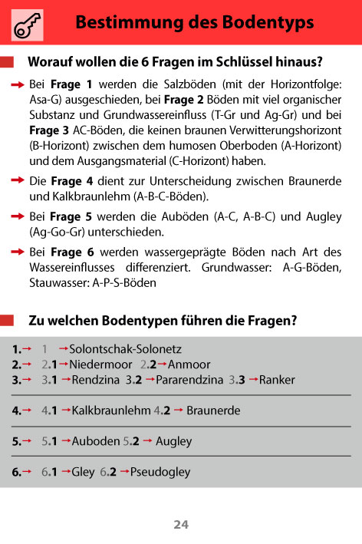

Slide 15
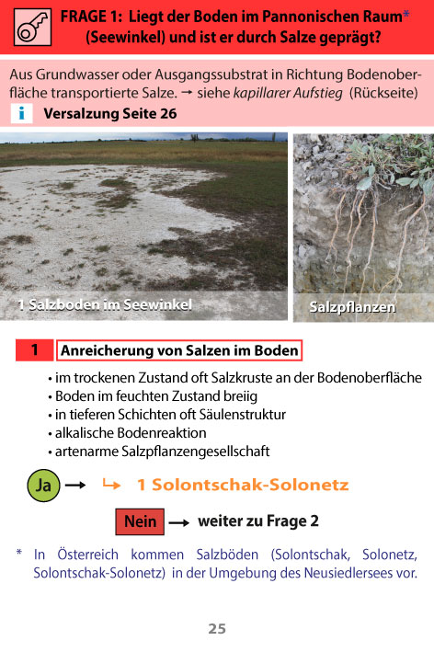
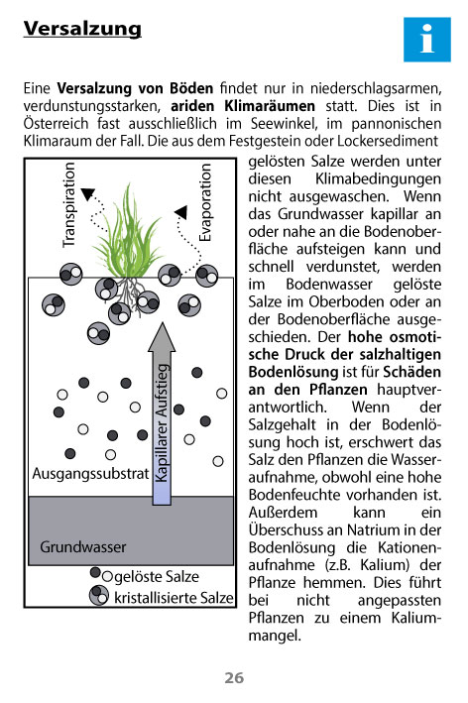

Slide 16
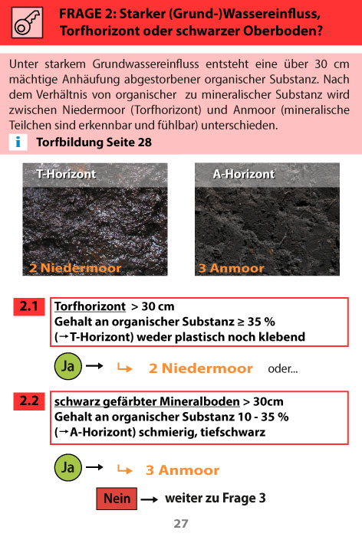
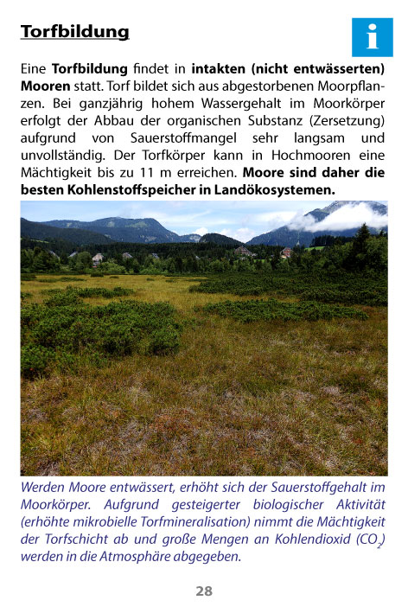

Slide 17
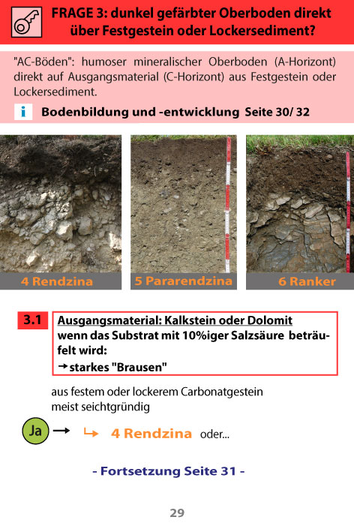
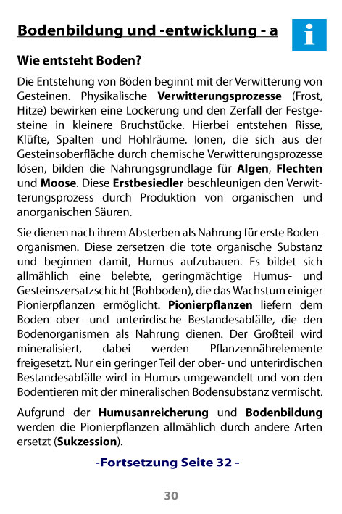

Slide 18
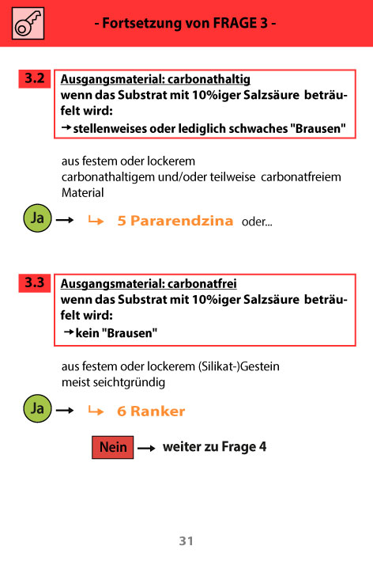
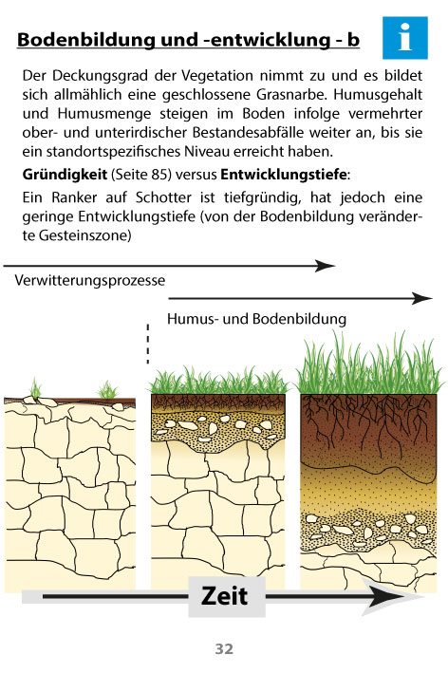

Slide 19
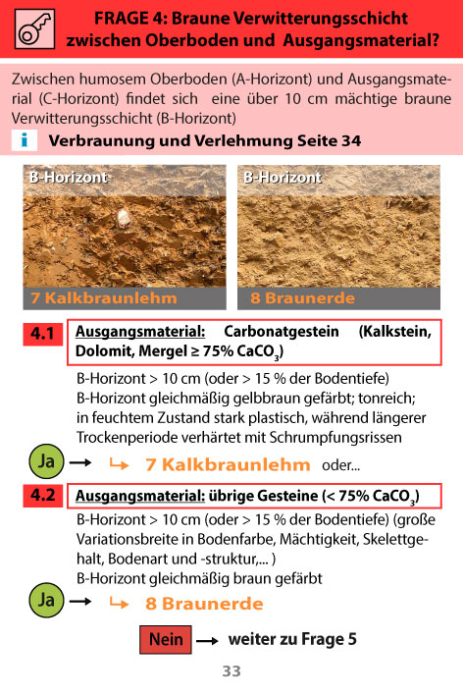
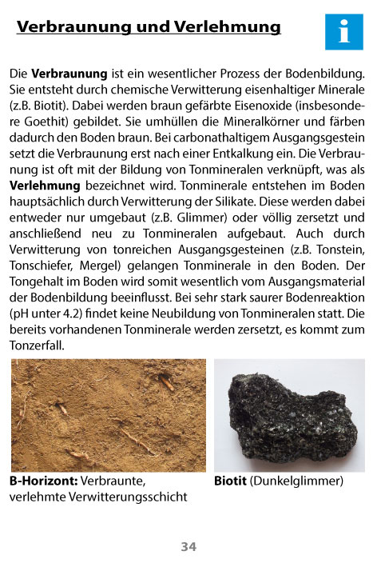

Slide 20
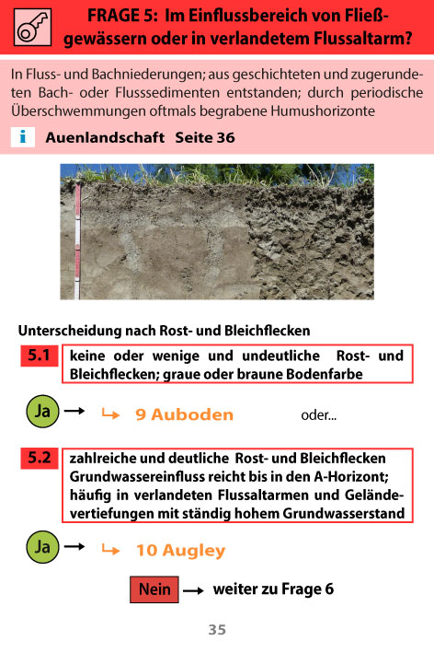
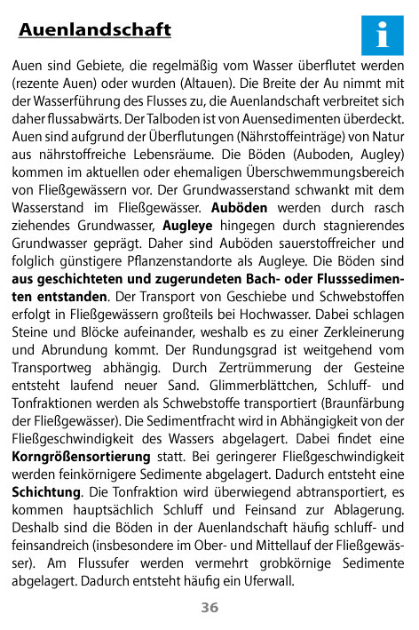

Slide 21
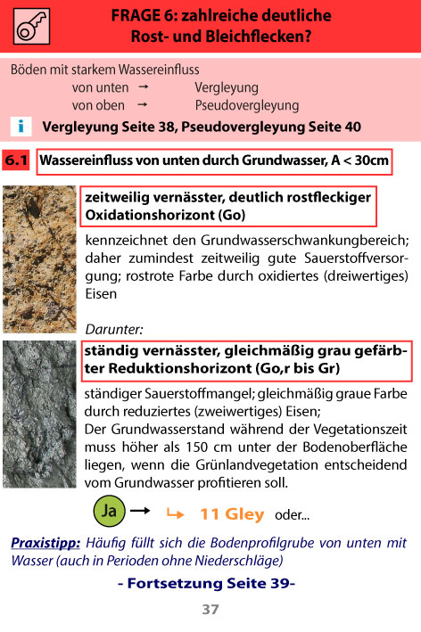
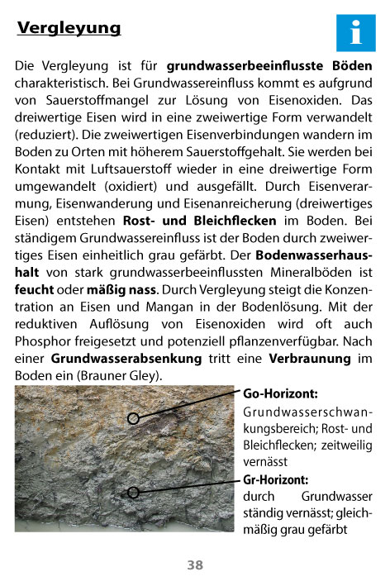

Slide 22
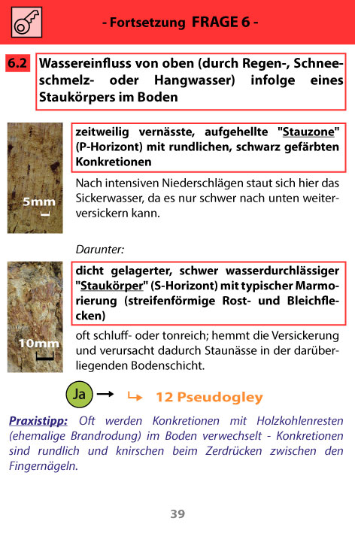
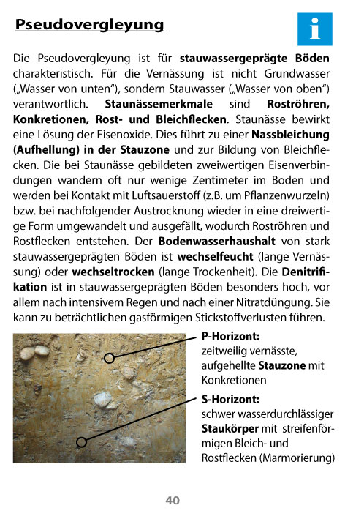

Slide 23
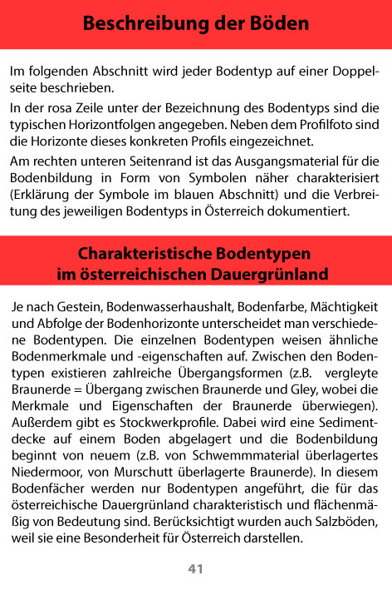
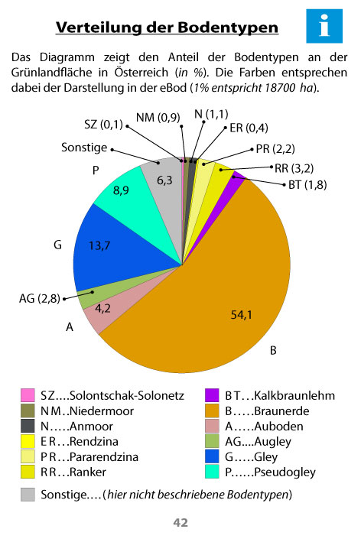

Slide 24
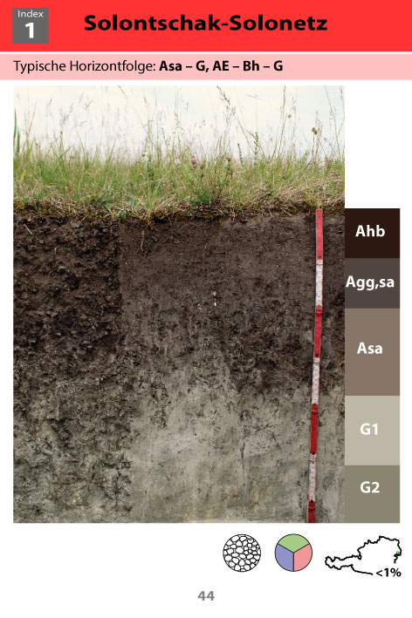
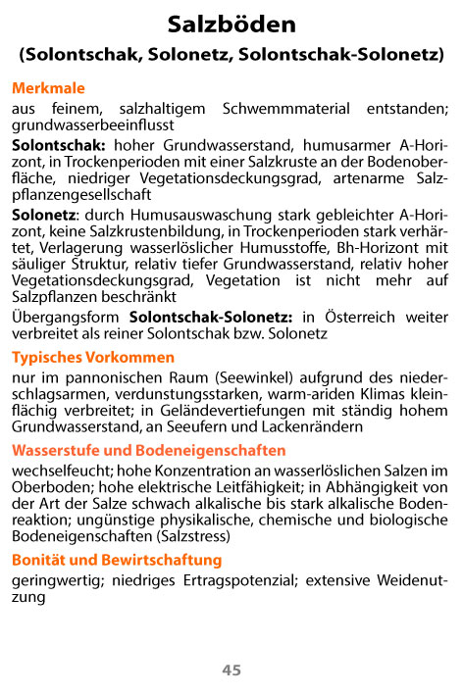

Slide 25
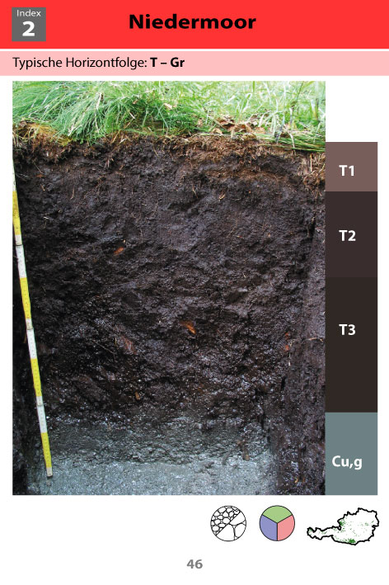
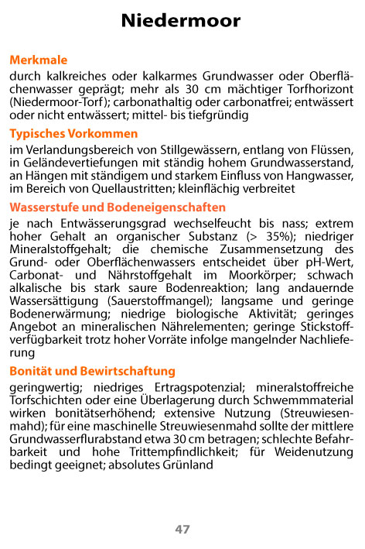

Slide 26
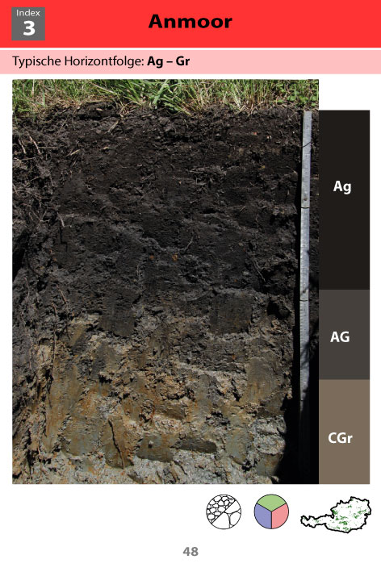
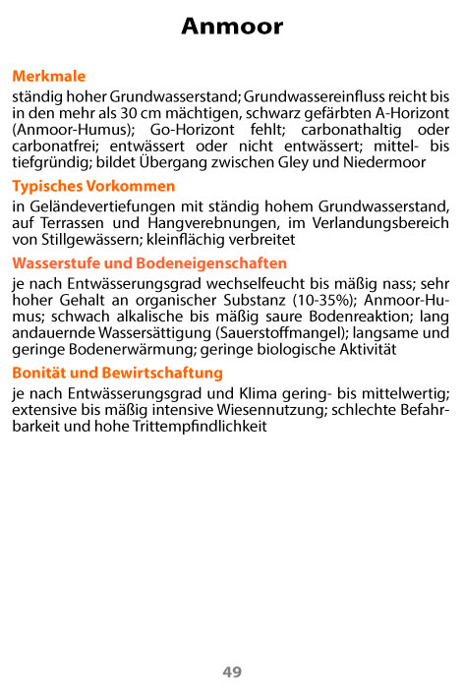

Slide 27
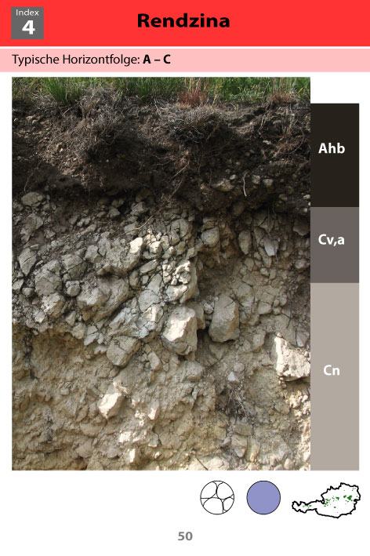
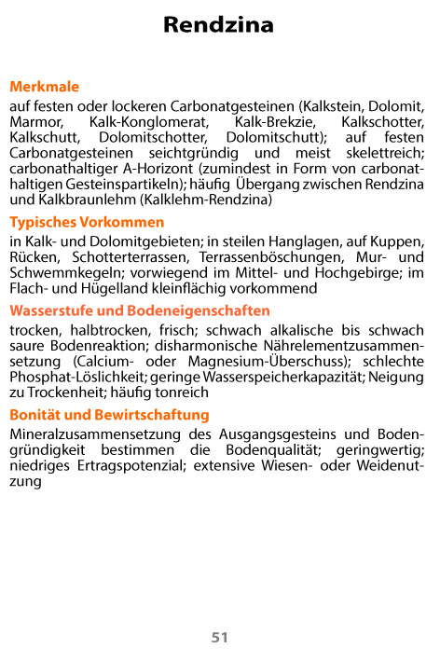

Slide 28
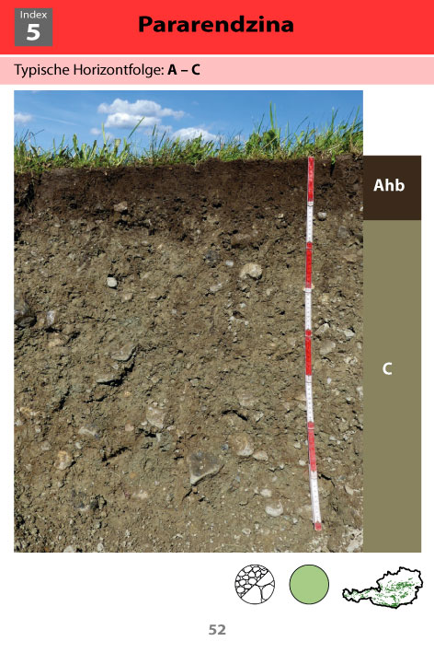
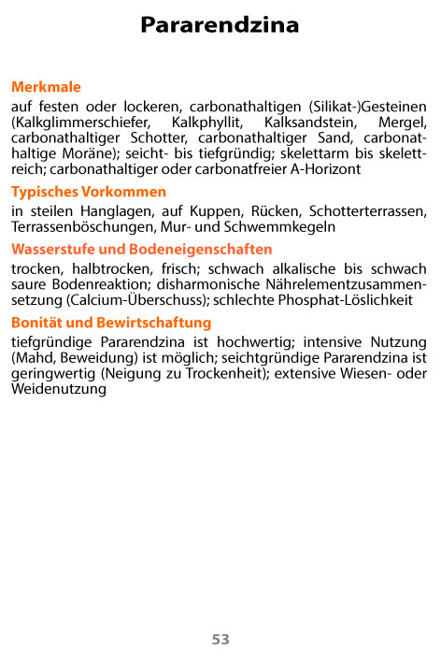

Slide 29



Slide 30



Slide 31



Slide 32



Slide 33



Slide 34



Slide 35



Slide 36



Slide 37


Slide 38



Slide 39



Slide 40


Slide 41



Slide 42



Slide 43



Slide 44



Slide 45



Slide 46



Slide 47



Slide 48



Slide 49



Slide 50



Slide 51



Slide 52



Slide 53



Slide 54



Slide 55



Slide 56



Slide 57



Slide 58



Slide 59



Slide 60



Slide 61


Slide 62



Slide 63



Slide 64



Slide 65



Slide 66



Slide 67



Slide 68



Slide 69



Slide 70



Slide 71



Slide 72



Slide 73



Slide 74



Slide 75



Slide 76



Slide 77



Slide 78



Slide 79



Slide 80



Slide 81



Slide 82



Slide 83



Slide 84


